Slide 1
Министерство образования и науки Самарской области
Об организации функционирования педагогических классов
в ОУ Самарской области
с 01.09.2021
11.08.2021

Slide 2
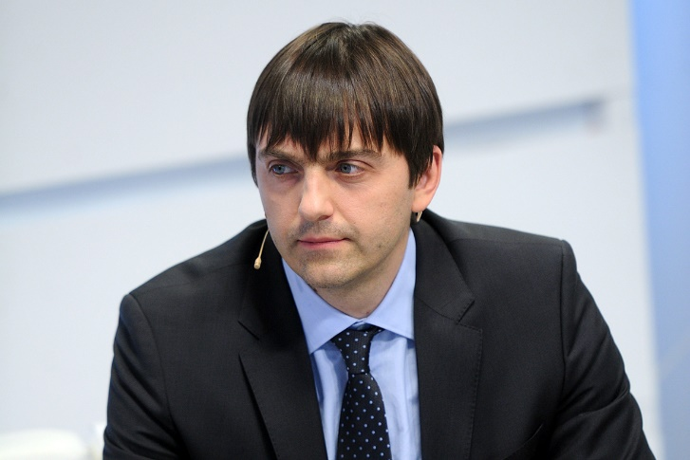
Профильные педагогические классы
«Со следующего года будем создавать профильные педагогические классы... Мы планируем создать 5 тысяч педагогических классов»
С.С. Кравцов, 23.03.2021
Педагогические 10-11 классы
На базе школы
«один класс –
один профиль»
На базе школы
через ИУП (в составе одного класса)
На базе школы в сотрудничестве с СПО и ВПО
На базе СПО и ВПО

Slide 3
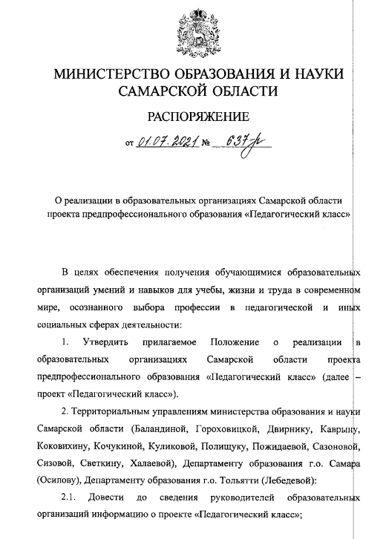
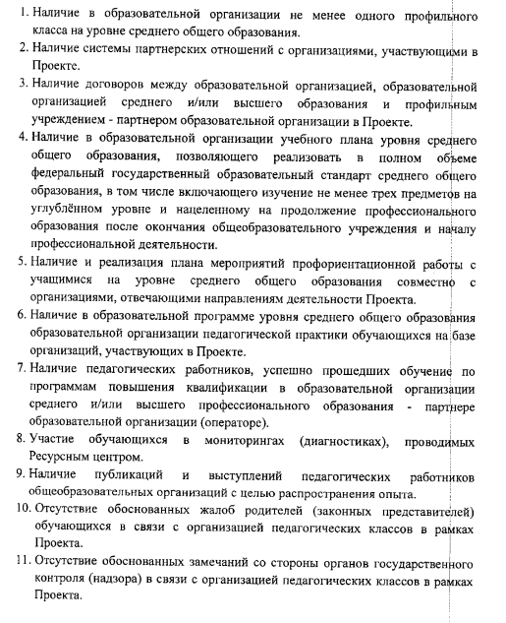
Проект предпрофессионального образования «Педагогический класс»
Распоряжение МОиН СО
от 07.07.2021 №637-р
Примерные целевые индикаторы
реализации проекта (Приложение 1)
п. 2.4.
ТУ, ДО: направить в МОиН информацию об организации работы в рамках проекта «Педагогический класс» до 13.08.2021

Slide 4
Возможные профили обучения (п.18.3.1):
естественнонаучный;
гуманитарный;
социально-экономический;
технологический;
универсальный.
Учебный план профиля обучения
(кроме универсального) должен содержать
НЕ менее 3-4 учебных предметов
на углублённом уровне изучения
из соответствующей профилю обучения предметной области и (или) смежной
с ней предметной области.

Slide 5
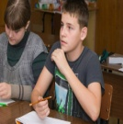
ФГОС – стандарты выбора
Преемственность и развитие, баланс целей
Чем выше уровень образования, тем
больше возможность выбора
Ученик -
выбор индивидуальной
траектории развития
Учитель – выбор путей,
средств, способов
достижения
результатов
Школа –
самостоятельна в разработке ООП, учебных планов, в формировании своей структуры, штатного расписания, выборе оборудования
80%:20% 70%:30% 60%:40%

Slide 6
ФГОС СОО | Учебный предмет | Уровень изучения
 |  | базовый | углубл.
Русский язык и литература | Русский язык | Б | У
 | Литература | Б | У
Родной язык и родная литература | Родной язык / Родная литература | Б | У
Иностранные языки | Иностранный язык | Б | У
 | Второй иностранный язык | Б | У
Общественные науки | История | Б | У
 | ! исключен или Россия в мире | Б
 | Экономика | Б | У
 | Право | Б | У
 | Обществознание | Б
 | География | Б | У
Математика и информатика | Математика | Б | У
 | Информатика | Б | У
Естественные науки | Физика | Б | У
 | Астрономия | Б
 | Химия | Б | У
 | Биология | Б | У
 | Естествознание | Б
Физическая культура, экология и ОБЖ | Физическая культура | Б
 | Экология | Б
 | ОБЖ | Б
Индивидуальный проект

Slide 7
Образовательная организация (п.18.3.1):
предоставляет обучающимся возможность формирования индивидуальных учебных планов, включающих учебные предметы из обязательных предметных областей (на базовом или углубленном уровне), в том числе интегрированные учебные предметы "Естествознание", "Обществознание", "Экология", дополнительные учебные предметы, курсы по выбору обучающихся.

Slide 8
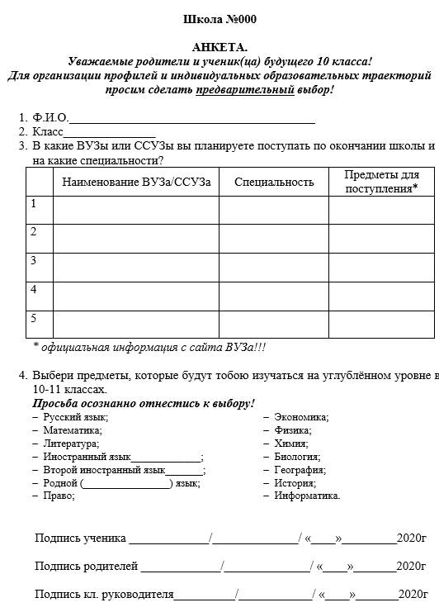
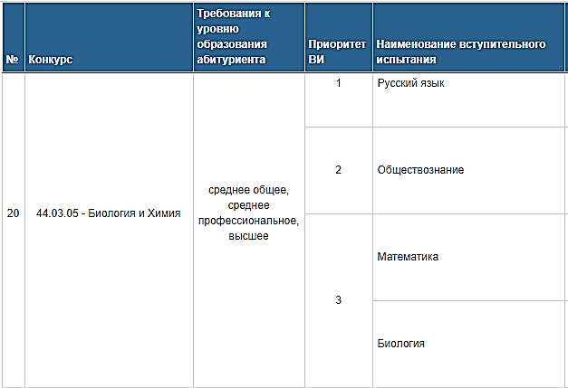
Механизм выбора предметов для изучение
на углублённом уровне в школе
Эти предметы будут изучаться на углублённом уровне!
Самарский государственный
социально-педагогический университет

Slide 9
ИУП ЕСТЕСТВЕННОНАУЧНОГО ПРОФИЛЯ (педагогической направленности)
Предметная область | Учебный предмет | Уровень | 10/11 кл.
Русский язык и литература | Русский язык | У | 3/3
 | Литература | Б | 3/3
Родной язык и родная литература | Родной язык / Родная литература | Б | 0/1
Иностранные языки | Иностранный язык | Б | 3/3
Общественные науки | История | Б | 2/2
 | Экономика
 | Право
 | Обществознание | Б | 3/3
 | География
Математика и информатика | Математика | Б | 5/5
 | Информатика
Естественные науки | Физика
 | Астрономия | Б | 0/1
 | Химия | У | 4/4
 | Биология | У | 3/3
 | Естествознание
Физическая культура, экология и ОБЖ | Физическая культура | Б | 3/3
 | Экология
 | ОБЖ | Б | 1/1
Индивидуальный проект* |  |  | 1/1
Введение в педагогику |  | ЭК | 2/1
Введение в психологию |  | ЭК | 1/1
Педагогическая практика |  | ЭК | 4/2
Итого часов |  |  | 37/37

Slide 10
Декомпозированные показатели на 2021-2024 г.г.
ТУ, ДО | Кол-во 10-ых классов (в 2021/22 уч.г.) | Плановое количество классов педагогической направленности на уровне СОО
 |  | 2021 | 2022 | 2023 | 2024 | Итого на 01.09.2024
Западное ТУ | 45 | 1 | 2 | 2 | 1 | 6
Кинельское ТУ | 25 | 1 | 1 | 1 | 1 | 4
Отрадненское ТУ | 21 | 1 | 0 | 1 | 1 | 3
Поволжское ТУ | 39 | 1 | 2 | 1 | 1 | 5
Самарское ТУ + ДО | 234 (22+212) | 7 | 11 | 8 | 4 | 30
Северное ТУ | 28 | 1 | 1 | 1 | 1 | 4
Северо-Восточное ТУ | 31 | 1 | 1 | 1 | 1 | 4
Северо-Западное ТУ | 20 | 1 | 0 | 1 | 1 | 3
Тольяттинское ТУ + ДО | 125 (4+121) | 2 | 8 | 4 | 2 | 16
Центральное ТУ | 25 | 1 | 1 | 1 | 1 | 4
Юго-Восточное ТУ | 15 | 1 | 0 | 1 | 0 | 2
Юго-Западное ТУ | 47 | 1 | 3 | 2 | 1 | 7
Южное ТУ | 13 | 1 | 0 | 1 | 0 | 2
ВСЕГО по области | 668 | 20 | 30 | 25 | 15 | 90

